Slide 1


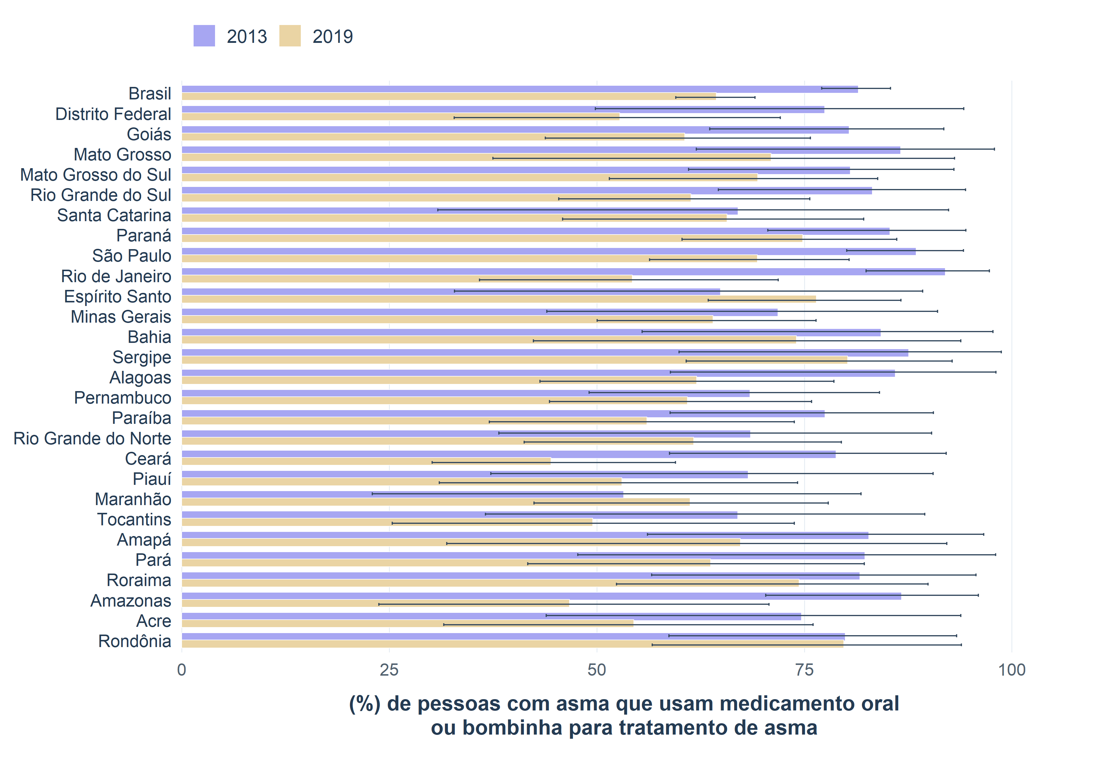
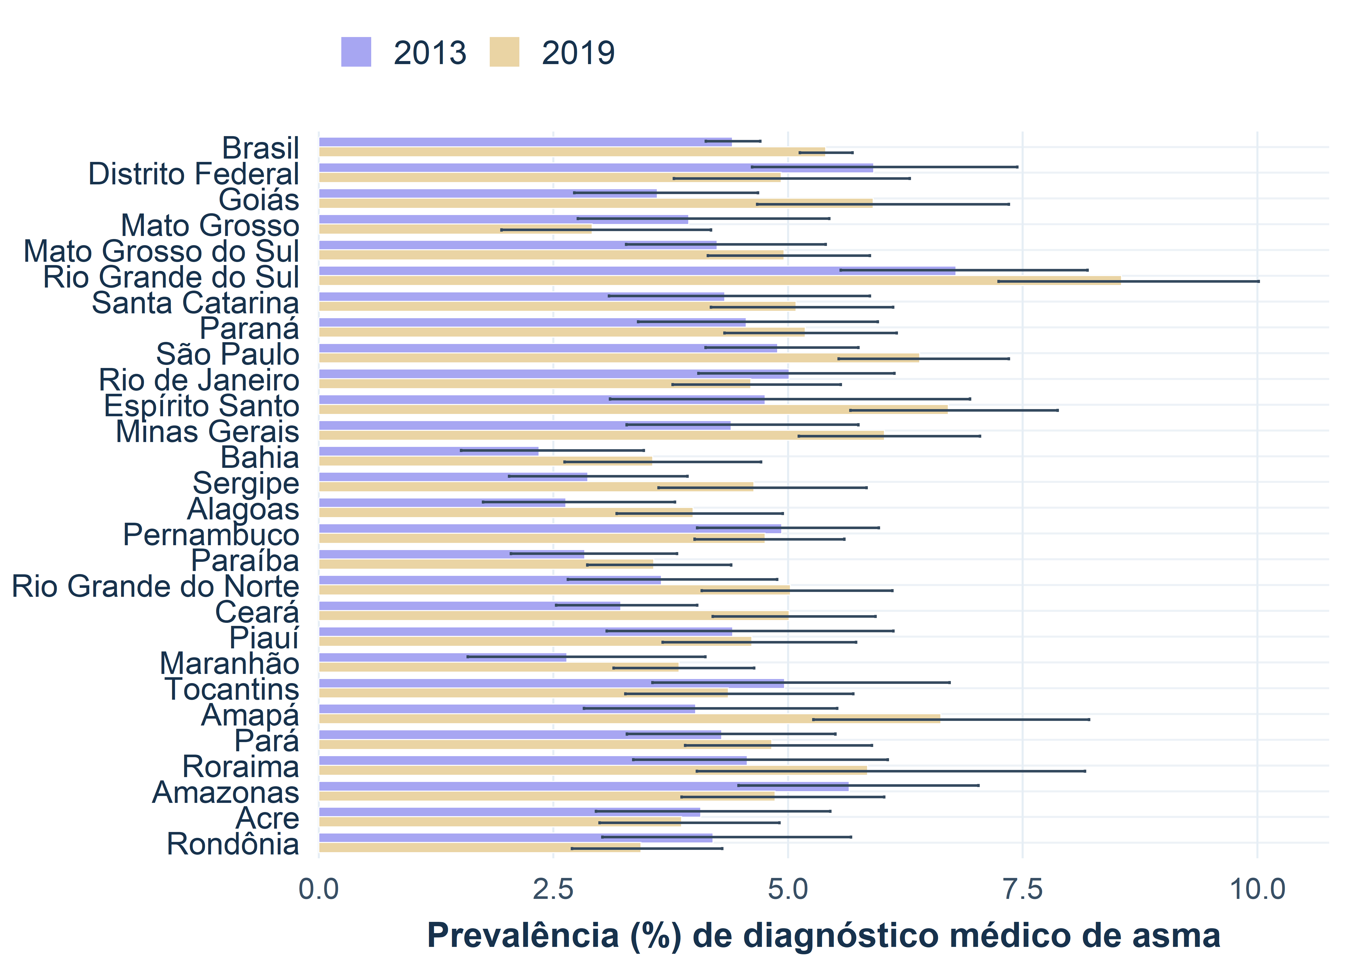
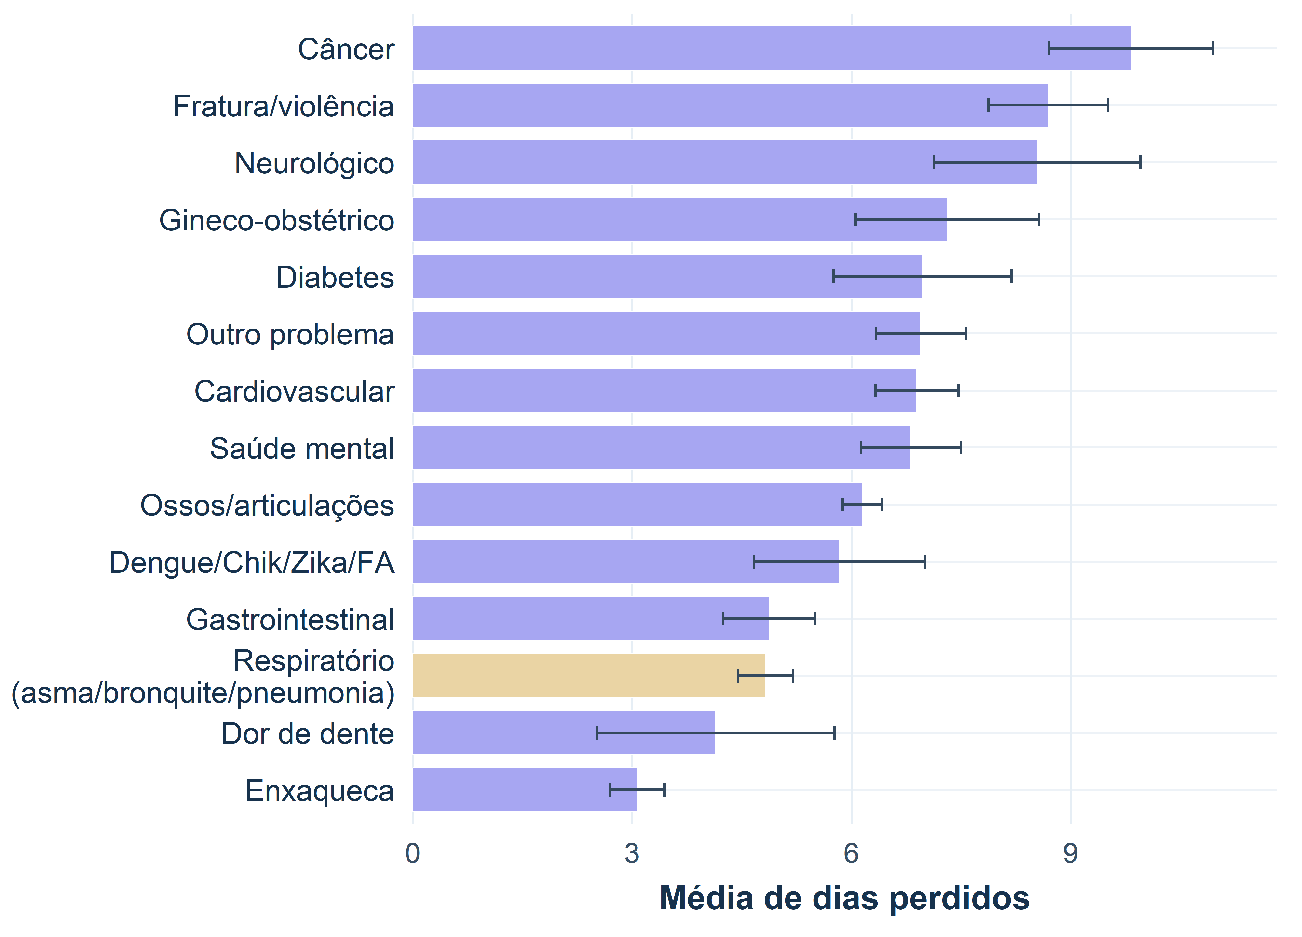
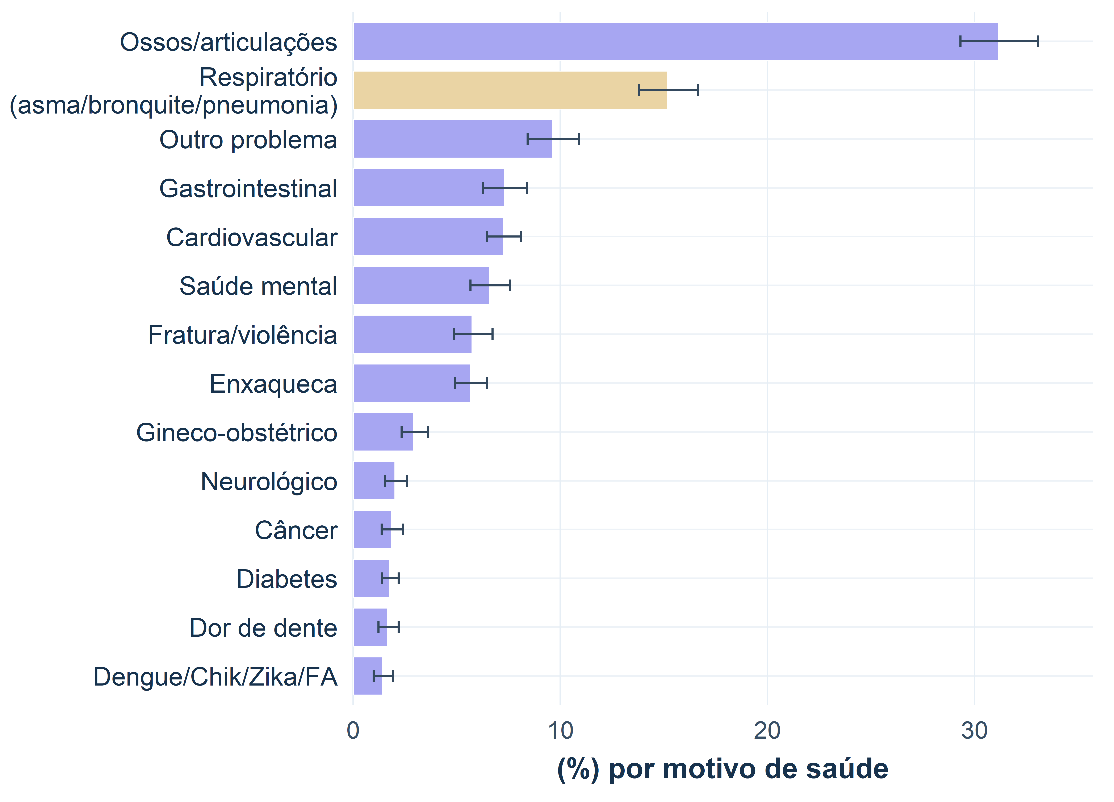

Implementação do Plano Amostral da Pesquisa Nacional de Saúde no R: um estudo de caso sobre a asma no Brasil
I. Dube; M. E. L. Silva | Gerenciamento de dados observacionais
1. Introdução
Brasil: diagnóstico
Brasil: medicamentos
• Indicadores epidemiológicos resumem frequência, distribuição e evolução de eventos de saúde.
• Na asma, prevalência, uso de medicamentos, absenteísmo e dias perdidos ajudam a distinguir carga clínica, manejo e efeitos sobre trabalho.
• A PNS é um inquérito domiciliar populacional com desenho amostral complexo; por isso, estimativas válidas dependem de pesos, estratos e conglomerados.
4,41%→5,40%
81,5%→64,4%
Aumento do diagnóstico médico de asma, com IC95% sem sobreposição.
Menor proporção de uso entre asmáticos; interpretar com IC95% e perfil dos diagnosticados.
Brasil: trabalho
Figura 3: Uso de medicamento oral ou bombinha entre pessoas com diagnóstico médico de asma por UF e Brasil.
15,2%; 4,8 dias
2. Objetivos
Motivos respiratórios: absenteísmo e perda média de dias úteis.
• Implementar no R o plano amostral da PNS 2013 e 2019.
• Estimar diagnóstico médico de asma, crise nos últimos 12 meses, uso de medicamento oral/bombinha, tabagismo, desembolso, absenteísmo, dias perdidos e renda.
• Comparar Brasil e UFs por estimativas pontuais, IC95% beta, magnitude e sobreposição dos intervalos.
Figura 1: Prevalência (%) de diagnóstico médico de asma por UF e Brasil, PNS 2013 e 2019.
3. Dados e indicadores
Figura 4: Média de dias perdidos por motivo de saúde no Brasil, com destaque para causas respiratórias, PNS 2019.
• Unidade analítica: morador selecionado da PNS.
• Variáveis centrais: Q074 diagnóstico médico de asma; Q076 crise recente; Q07701/Q07704/Q07708 uso de medicamento; P050 tabagismo.
• Denominadores variam conforme o indicador: população geral, pessoas com asma, pessoas com asma e crise ou conjunto de respostas válidas.
Figura 2: Absenteísmo por motivo de saúde no Brasil, com destaque para causas respiratórias, PNS 2019.
4. Plano amostral
• O desenho foi construído com PNSIBGE::pns_design(), preservando UPA/PSU, estratos e peso calibrado do morador selecionado.
• A estimação usa o pacote survey para proporções, médias, totais e taxas.
• As taxas por 100 mil reescalam proporções ponderadas sem descartar a incerteza do desenho complexo.
• PSUs solitárias e domínios pequenos exigem escolhas explícitas de inferência.
6. IC beta e leitura dos gráficos
• O intervalo de Wald pode apresentar cobertura instável em proporções baixas/altas ou domínios com poucos eventos.
• O IC beta por survey::svyciprop(method = "beta") respeita a escala 0-1 e reduz o risco de limites impossíveis.
• A comparação entre anos/UFs foi interpretada por magnitude e sobreposição dos IC95%, não apenas pela altura das barras.
Estimadores e fórmulas
p̂ = Σᵢ wᵢyᵢ / Σᵢ wᵢ
wᵢ = peso amostral; yᵢ = indicador binário
% = 100 × p̂
taxa₁₀₀k = 100000 × p̂
IC₉₅%(p̂) = survey::svyciprop(method = "beta")
5. Discussão
• Diagnóstico de asma aumentou no Brasil; motivos respiratórios somam 15,2% do absenteísmo por saúde.
• A perda média respiratória foi 4,8 dias, sinalizando custo potencial para produtividade e renda.
• Melhor controle pode reduzir faltas, dias perdidos e demanda por cuidado agudo.
7. Impacto econômico
• A asma mal controlada pode reduzir produtividade por faltas, limitação funcional e demanda por cuidado agudo.
• A leitura econômica reforça políticas de diagnóstico, acesso a medicamentos e acompanhamento clínico.
8. ETL, OMOP e OHDSI
• O fluxo analítico segue lógica ETL: extração dos microdados, transformação de variáveis e carga de tabelas analíticas reprodutíveis.
• A PNS não é base clínica longitudinal, mas pode atuar como camada populacional de referência.
• OMOP/OHDSI oferece princípios de padronização, vocabulários e reprodutibilidade para comparação futura com bases assistenciais.
9. Conclusões
• A implementação correta do plano amostral é condição para estimativas válidas.
• A asma deve ser tratada como problema clínico e econômico, pois pode afetar produtividade, renda e força de trabalho.
• Os resultados de absenteísmo são respiratórios agregados; não devem ser lidos como estimativa isolada de asma.
Referências
[1] GLOBAL ASTHMA NETWORK. Global Asthma Report 2022. Auckland, New Zealand: Global Asthma Network, 2022. Disponível em: https://globalasthmareport.org/resources/Global_Asthma_Report_2022.pdf. Acesso em: 19 set. 2025.
[2] SOUZA-JÚNIOR, Paulo Roberto Borges de et al. Desenho da amostra da Pesquisa Nacional de Saúde 2013. Epidemiologia e Serviços de Saúde, v. 24, p. 207-216, 2015.
[3] DUBE, I.; SILVA, M. E. L. PNS_2013_2019. GitHub, 2026. Disponível em: https://github.com/ingodube/PNS_2013_2019. Acesso em: 28 mai. 2026.
[4] MENEZES, A. M. B. et al. Prevalência de diagnóstico médico de asma em adultos brasileiros: Pesquisa Nacional de Saúde, 2013. Revista Brasileira de Epidemiologia, São Paulo, v. 18, supl. 2, p. 204-213, 2015.
[5] SEVERE ASTHMA. Non-Pharmacological Interventions for Asthma. Disponível em: https://www.severeasthma.org.au/non-pharmacological-interventions-asthma/. Acesso em: 19 set. 2025.
[6] SANTOS, Felipe Moraes dos et al. Tendência da prevalência de asma autorreferida no Brasil de 2003 a 2013 em adultos e fatores associados à prevalência. Jornal Brasileiro de Pneumologia, v. 44, n. 6, p. 491-497, 2018. doi:10.1590/S1806-37562017000000328.
[7] TO, T. et al. Global asthma prevalence in adults: findings from the cross-sectional world health survey. BMC Public Health, v. 12, art. 204, 2012. doi:10.1186/1471-2458-12-204.
[8] OHDSI. Standardized Data: The OMOP Common Data Model. Disponível em: https://www.ohdsi.org/data-standardization/.
[9] OHDSI. OMOP Common Data Model. Disponível em: https://ohdsi.github.io/CommonDataModel/.
[10] OHDSI. ETL Creation Best Practices. Disponível em: https://www.ohdsi.org/web/wiki/doku.php?id=documentation:etl_best_practices.
[11] LUMLEY, Thomas. Complex Surveys: A Guide to Analysis Using R. Hoboken: Wiley, 2010.
[12] BROWN, Lawrence D.; CAI, T. Tony; DASGUPTA, Anirban. Interval estimation for a binomial proportion. Statistical Science, v. 16, n. 2, p. 101-133, 2001. doi:10.1214/ss/1009213286.
[13] KORN, Edward L.; GRAUBARD, Barry I. Confidence intervals for proportions with small expected number of positive counts estimated from survey data. Survey Methodology, v. 24, n. 2, p. 193-201, 1998.
Relatório metodológico, códigos e gráficos reprodutíveis
https://ingodube.github.io/PNS_2013_2019/metodologia.html

